Slide 1







Slide 2





Trình bày được các giai đoạn phát triển chính của cây con mọc lên từ một số bộ phận của cây mẹ.
Thực hành trồng các loại cây mọc lên từ một số bộ phận của cây mẹ.

Slide 3



Slide 4


NIỀM VUI LAO ĐỘNG

Slide 5




Notes:
Nhấp vào cậu bé để hiện ra các loại củ sau khi trả lời xong.
Nhấp vào cô bé để chuyển sang slide Khám phá

Slide 6




Câu 1. Ngoài những cây mọc lên từ hạt, cây con có thể mọc lên từ một số bộ phận nào của cây?
Quả, chồi
Quả, thân, rễ
Thân, chồi
Chồi, rễ

Slide 7
Câu 2. Chồi có thể mọc ra từ vị trí nào trên cây mía?
Nách lá
Lá
Thân
Ngọn

Slide 8
Câu 3. Người ta có thể sử dụng phần nào của cây khoai tây để trồng?
Thân
Rễ
Ngọn
Cành

Slide 9














KHÁM PHÁ

Slide 10


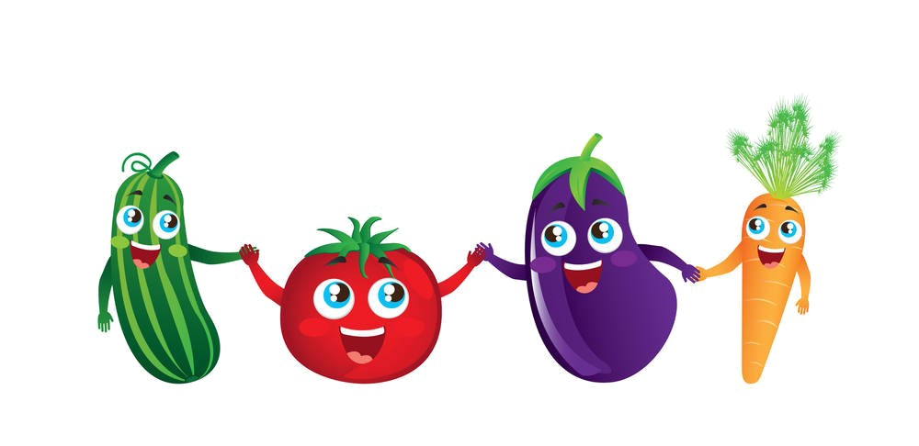
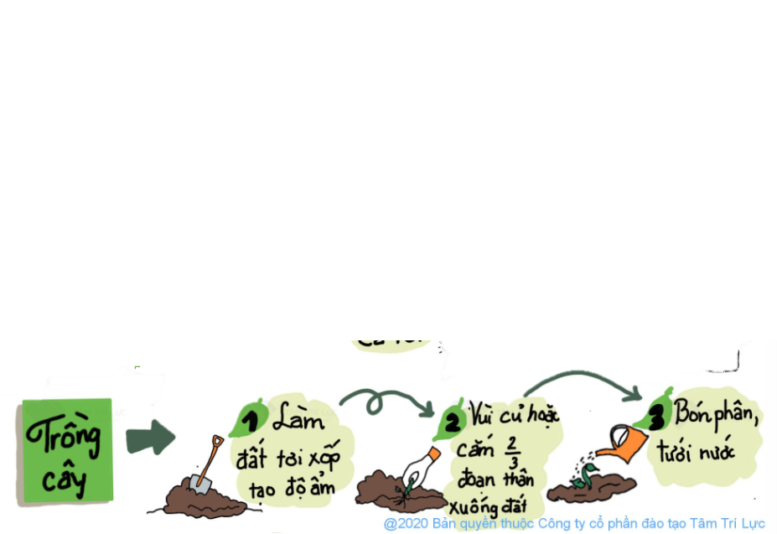
Chúng ta được trồng
như thế nào nhỉ?

Slide 11

CÂY CẢI BÓ XÔI PHÁT TRIỂN TỪ RỄ, LÁ
https://www.youtube.com/watch?v=_CHBqNqkwGE
Notes:
Cải bó xôi (hay còn gọi là rau chân vịt, rau bina) có nguồn gốc ôn đới nên nhiệt độ thích hợp để trồng là từ 18 -20ºC, là loài cây chịu bóng, sinh trưởng tốt trên đất cát pha.
Gieo hạt trên các liếp ương, sau đó bà con rải nhẹ một lớp tro trấu rồi tưới nước sau khoảng 15 ngày bà con bứng cây con trên líp đem cấy, nên cấy cây con vào buổi chiều mát, hoặc lúc trời không có nắng. Thường 3 ngày đầu cây dễ bị héo nên trong 3 ngày đầu nên tưới nước 3 lần/ngày, để đảm bảo tỉ lệ cây

Slide 12

CÁCH TRỒNG CÂY TỎI TRONG NƯỚC
https://www.youtube.com/watch?v=30p8jXujCdE

Slide 13
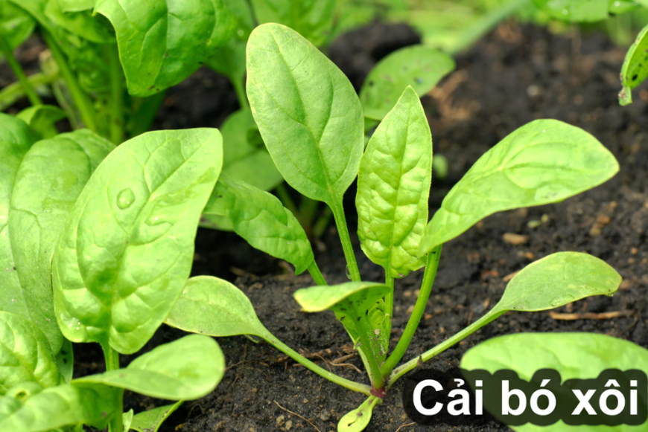
Notes:
Gieo hạt trên các liếp ương, sau đó bà con rải nhẹ một lớp tro trấu rồi tưới nước sau khoảng 15 ngày bà con bứng cây con trên liếp đem cấy, nên cấy cây con vào buổi chiều mát, hoặc lúc trời không có nắng. Thường 3 ngày đầu cây dễ bị héo nên trong 3 ngày đầu nên tưới nước 3 lần/ngày, để đảm bảo tỉ lệ cây con sống và phát triển đồng đều sau này.

Slide 14


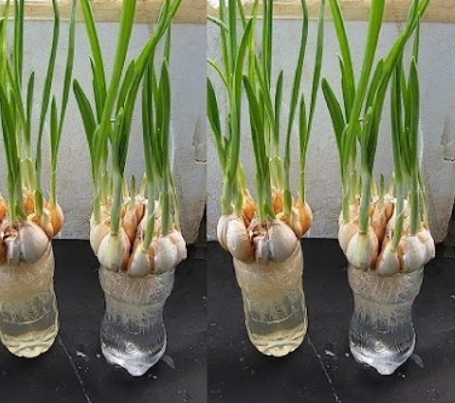
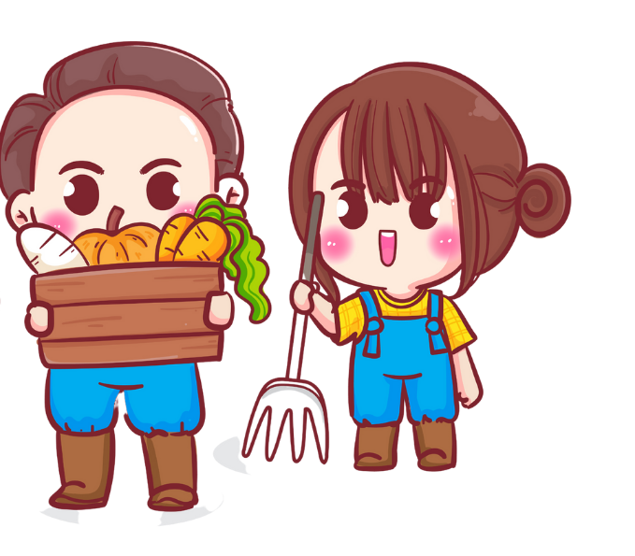
Cách trồng cây tỏi trong nước

Slide 15


Cuộc thi Người làm vườn giỏi
Trồng cây từ bộ phận của cây mẹ ở trong lớp hoặc trường của em

Slide 16

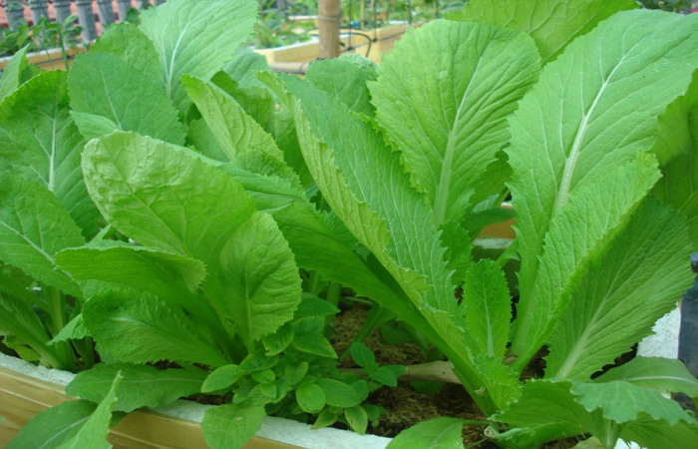
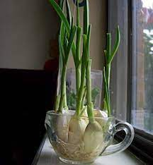
TRƯNG BÀY SẢN PHẨM
CỦA LỚP EM
Cây cải bó xôi
Cây tỏi

Slide 17





Em hãy kể thêm các loại cây mọc lên từ một số bộ phận của cây mẹ.

Slide 18

Trình bày được các giai đoạn phát triển chính của cây con mọc lên từ một số bộ phận của cây mẹ.
Thực hành trồng các loại cây mọc lên từ một số bộ phận của cây mẹ.

Slide 19

DẶN DÒ
- Xem lại và học thuộc ghi nhớ.
- Chuẩn bị bài: Sự sinh sản của động vật.

Slide 20









CHÚC CÁC EM HỌC TỐT

